Slide 1
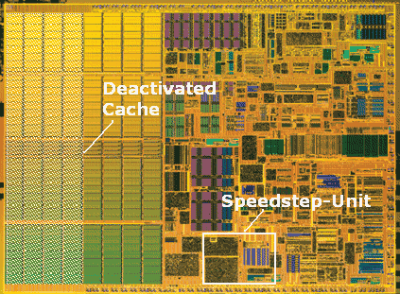
CPUs
Κρυφές μνήμες (Caches).
Διαχείριση μνήμης.

Slide 2
Κρυφές μνήμες και CPUs
διεύθυνση
δεδομένα
κρυφή μνήμη
κύρια
μνήμη
CPU
ελεγκτής
κρυφής μνήμης
διεύθυνση
δεδομένα
δεδομένα

Slide 3
Λειτουργία κρυφής μνήμης (cache)
Πολλές θέσεις της κύριας μνήμης απεικονίζονται σε μια καταχώρηση της cache.
Μπορεί να υπάρχει μνήμη cache για:
  εντολές,
  δεδομένα,
  δεδομένα + εντολές (ενοποιημένα).
Ο χρόνος προσπέλασης μνήμης δεν είναι πια ντετερμινιστικός (deterministic).

Slide 4
Ορισμοί
Ευστοχία κρυφής μνήμης (Cache hit): η απαιτούμενη θέση βρίσκεται στην cache.
Αστοχία κρυφής μνήμης (Cache miss): η απαιτούμενη θέση δε βρίσκεται στην cache.
Σύνολο εργασίας : Το σύνολο των θέσεων μνήμης που χρησιμοποιείται κατά τη διάρκεια ενός επιλεγμένου διαστήματος της εκτέλεσης ενός προγράμματος .

Slide 5
Τύποι αστοχίας
Αναγκαστική - Compulsory: η θέση δεν έχει προσπελαστεί ποτέ.
Χωρητικότητα - Capacity: το σύνολο εργασίας του προγράμματος είναι πολύ μεγάλο για την κρυφή μνήμη.
Σύγκρουσης - Conflict: απεικόνιση δύο θέσεων σε χρήση στην ίδια θέση της κρυφής μνήμης.

Slide 6
Απόδοση συστήματος μνήμης
h = ποσοστό ευστοχίας κρυφής μνήμης (cache hit rate).
t_{cache} = χρόνος πρόσβασης cache, t_{main} = χρόνος πρόσβασης κύριας μνήμης.
Μέσος Χρόνος πρόσβασης μνήμης:
  t_{av} = ht_{cache} + (1-h)t_{main}

Slide 7
Πολλαπλά επίπεδα της cache
Κρυφή μνήμη
L2
CPU
Κρυφή μνήμη
L1

Slide 8
Χρόνος πρόσβασης cache πολλαπλών επιπέδων
h₁ = ποσοστό ευστοχίας στην L1.
h₂ = συνολικό ποσοστό ευστοχίας στην L1 ή στην L2.
Μέσος χρόνος προσπέλασης μνήμης:
  t_{av} = h₁t_{L1} + (h₂-h₁)t_{L2 +} (1- h₂)t_{main}

Slide 9
Πολιτικές αντικατάστασης
Πολιτική αντικατάστασης: στρατηγική επιλογής της θέσης κρυφής μνήμης που θα πεταχτεί για να δημιουργηθεί χώρος για νέα θέση μνήμης.
Δύο δημοφιλείς στρατηγικές:
  Τυχαία.
  Αυτή που χρησιμοποιήθηκε λιγότερο πρόσφατα (LRU).

Slide 10
Οργάνωση μνήμης cache
Πλήρους συσχέτισης (Fully-associative): κάθε θέση μνήμης μπορεί να αποθηκευτεί οπουδήποτε μέσα στην cache (σχεδόν ποτέ δεν εφαρμόζεται).
Άμεσα απεικονιζόμενη (Direct-mapped): κάθε θέση μνήμης απεικονίζεται σε ακριβώς μία θέση της cache.
Συσχετιστική συνόλων N δρόμων: κάθε θέση μνήμης αντιστοιχεί σε ένα σύνολο και καταλαμβάνει έναν από τους N δρόμους του.

Slide 11
Ωφέλειες οργάνωσης της μνήμης cache
Διατηρούνται οι συχνά προσπελάσιμες θέσεις στην γρήγορη cache.
Η cache ανακτά περισσότερες από μία λέξεις τη φορά.
  Οι ακολουθιακές προσπελάσεις είναι γρηγορότερες μετά την πρώτη προσπέλαση.

Slide 12
Άμεσα απεικονιζόμενη cache
valid
tag
data
1
0xabcd
byte byte byte ...
cache block
tag
index
offset
=
hit
value
byte

Slide 13
Λειτουργίες εγγραφής
Εγγραφή διαμέσου (Write-through): Άμεση εγγραφή στην κύρια μνήμη για κάθε εγγραφή στην cache
Εγγραφή πίσω (Write-back): εγγραφή στην κύρια μνήμη, μόνο όταν μια γραμμή απομακρύνεται από την cache.

Slide 14
Θέσεις άμεσα απεικονιζόμενης cache
Πολλές θέσεις απεικονίζονται στο ίδιο τμήμα της cache.
Αστοχίες σύγκρουσης είναι εύκολο να δημιουργηθούν:
  Ο πίνακας a[] χρησιμοποιεί τις θέσεις 0, 1, 2,…
  Ο πίνακας b[] χρησιμοποιεί τις θέσεις 1024, 1025, 1026, …
  Η πράξη a[i] + b[i] δημιουργεί αστοχίες σύγκρουσης.

Slide 15
Συσχετιστική κρυφή μνήμη συνόλων
Ένα σύνολο κρυφών μνημών άμεσης απεικόνισης:
Set 1
Set 2
Set n
...
ευστοχία
δεδομένα

Slide 16
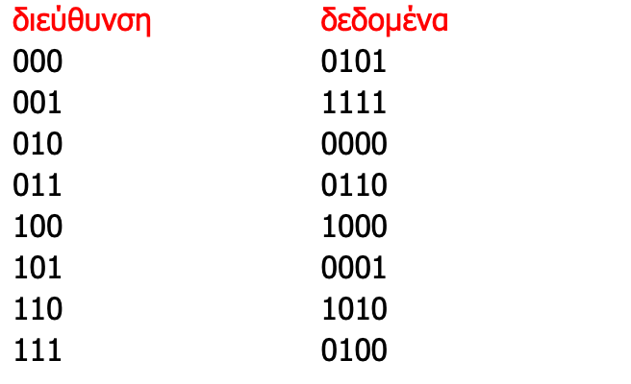
Παράδειγμα: άμεση απεικόνιση vs. συνειρμική κρυφή μνήμη συνόλου

Slide 17
Συμπεριφορά cache άμεσης απεικόνισης
Μετά την πρόσβαση του 001:
  block tag data
  00 - -
  01 0 1111
  10 - -
  11 - -
Μετά την πρόσβαση του 010:
  block tag data
  00 - -
  01 0 1111
  10 0 0000
  11 - -

Slide 18
Συμπεριφορά cache άμεσης απεικόνισης , συν.
Μετά την πρόσβαση του 011:
  block tag data
  00 - -
  01 0 1111
  10 0 0000
  11 0 0110
Μετά την πρόσβαση του 100:
  block tag data
  00 1 1000
  01 0 1111
  10 0 0000
  11 0 0110

Slide 19
Συμπεριφορά cache άμεσης απεικόνισης , συν.
Μετά την πρόσβαση του 101:
  block tag data
  00 1 1000
  01 1 0001
  10 0 0000
  11 0 0110
Μετά την πρόσβαση του 111:
  block tag data
  00 1 1000
  01 1 0001
  10 0 0000
  11 1 0100

Slide 20
Συμπεριφορά συνειρμικής κρυφής μνήμης συνόλου 2 δρόμων
Τελική κατάσταση της κρυφής μνήμης (δύο φορές μεγαλύτερη από την άμεσα απεικονιζόμενη):
  set blk 0 tag blk 0 data blk 1 tag blk 1 data
  00 1 1000 - -
  01 0 1111 1 0001
  10 0 0000 - -
  11 0 0110 1 0100

Slide 21
Συμπεριφορά συνειρμικής cache 2 δρόμων
Τελική κατάσταση της κρυφής μνήμης (ίδιο μέγεθος όπως η άμεσα απεικονιζόμενη):
  set blk 0 tag blk 0 data blk 1 tag blk 1 data
  0 01 0000 10 1000
  1 10 0111 11 0100

Slide 22
Παραδείγματα cache μνήμης
StrongARM:
  16 Kbyte, 32-δρόμων, 32-byte block cache εντολών.
  16 Kbyte, 32- δρόμων, 32-byte block cache δεδομένων (write-back).
SHARC:
  32-εντολών, 2-δρόμων cache εντολών.

Slide 23
Μονάδες διαχείρισης μνήμης
Η μονάδα διαχείρισης μνήμης (MMU) μεταφράζει διευθύνσεις
κύρια
μνήμη
CPU
λογική
διεύθυνση
μονάδα
διαχείρισης
μνήμης
φυσική
διεύθυνση

Slide 24
Καθήκοντα διαχείρισης μνήμης
Επιτρέπει στο πρόγραμμα να μετακινηθεί στη φυσική μνήμη κατά τη διάρκεια της εκτέλεσης.
Επιτρέπει την εικονική μνήμη:
  Εικόνες μνήμης (memory images) διατηρούνται σε δευτερεύοντα αποθηκευτικό χώρο.
  Οι εικόνες επιστρέφουν στην κύρια μνήμη κατ’ εντολή κατά τη διάρκεια της εκτέλεσης.
Σφάλμα σελίδας (Page fault): αίτηση για θέση που δε βρίσκεται στη μνήμη.

Slide 25
Μετάφραση διεύθυνσης
Απαιτεί κάποιο είδος καταχωρητών/ πινάκων που να επιτρέπουν την απεικόνιση λογικών διευθύνσεων σε φυσικές.
Δύο βασικά σχήματα:
  κατατετμημένη,
  σελιδοποιημένη.
Η κατάτμηση και η σελιδοποίηση μπορούν να συνδυαστούν (x86).

Slide 26
Κατατμήσεις και σελίδες
μνήμη
τμήμα 1
σελίδα 1
σελίδα 2
τμήμα2

Slide 27
Μετάφραση διευθύνσεων κατάτμησης
Διεύθυνση βάσης τμήματος
λογική διεύθυνση
+
Κατώτερο όριο τμήματος
έλεγχος
εύρους
Σφάλμα
εύρους
Ανώτερο όριο τμήματος
φυσική διεύθυνση

Slide 28
Μετάφραση διευθύνσεων σελίδων
Λογική διεύθυνση
Πίνακας σελίδων
σελίδα
Σχετική απόσταση (offset)
βάση σελίδας i
Συνένωση
σελίδα
Σχετική απόσταση (offset)
Φυσική διεύθυνση
Προς μνήμη

Slide 29
Οργάνωση Πίνακα Σελίδων
περιγραφή
σελίδας
περιγραφέας σελίδας
Επίπεδη οργάνωση με απλή δεικτοδότηση
Οργάνωση με χρήση δενδρικής δομής

Slide 30
Μετάφραση διευθύνσεων και cache
Μεγάλοι πίνακες μετάφρασης απαιτούν προσπέλαση στην κύρια μνήμη.
TLB: cache για μετάφραση διευθύνσεων.
  Είναι συνήθως μικρή.

Slide 31
Διαχείριση μνήμης στον ARM
Τύποι περιοχών μνήμης:
  τμήμα: 1 Mbyte block
  μεγάλη σελίδα: 64 kbytes
  μικρή σελίδα: 4 kbytes
Μια διεύθυνση σημειώνεται σαν απεικονιζόμενο τμήμα ή απεικονιζόμενη σελίδα.
Σχήμα μετάφρασης δύο επιπέδων.

Slide 32
Πίνακας μετάφρασης στον ARM
Καταχωρητής βάσης
πίνακα μετάφρασης
1^{ος} δείκτης
2^{ος} δείκτης
offset
πίνακας 1^{ου} επιπέδου
περιγραφή
σύνδεση
σύνδεση
πίνακας 2^{ου} επιπέδου
περιγραφή
φυσική διεύθυνση

